Slide 1


DS MARKET
GRUPO 3

Slide 2

Analisis de los datos
Análisis de los datos históricos y tendencias.

Slide 3
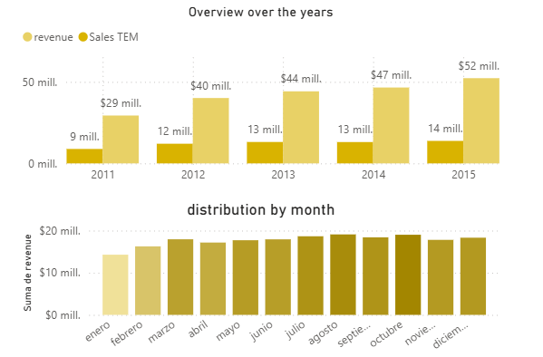
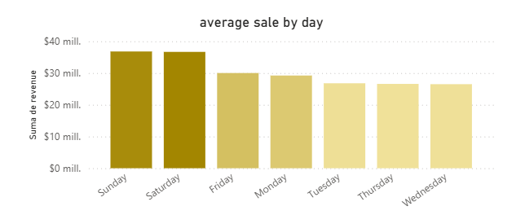
Análisis temporales
El negocio vas creciendo años tras años
Los fines de semanas son los días con mayores volúmenes de ventas
No sufre de estacionalidades, podemos las ventas son constantes al largo de los meses

Slide 4
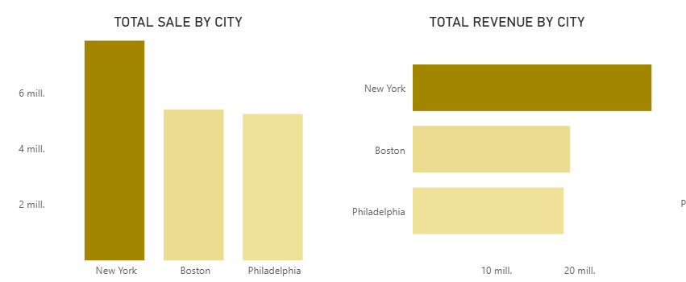
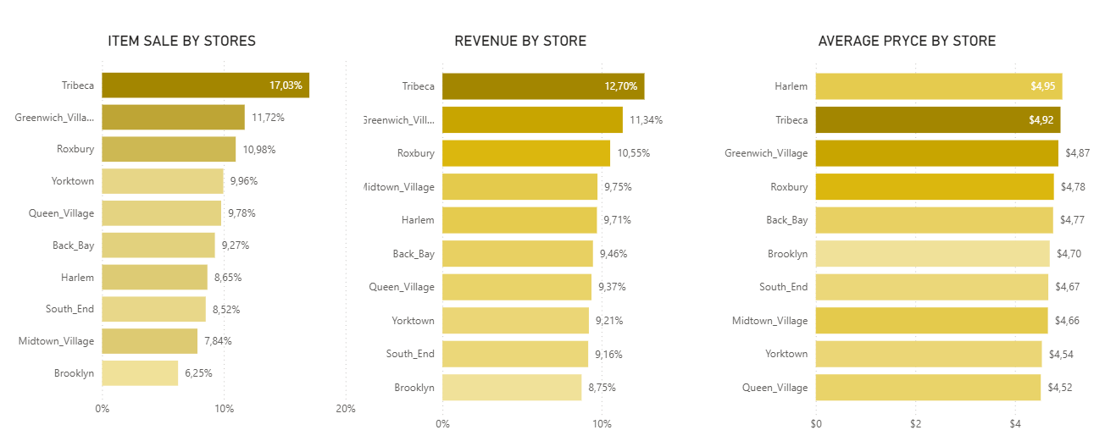
Análisis geografica
New York es la zona que mayor volumen de ventas y ingreso genera
Tribeca es la tienda con mayore volumen de ventas (17% del total) y de revenue(12%),
Pero Harlem es la tienda con el Average Price de producto vendido mas alto,

Slide 5
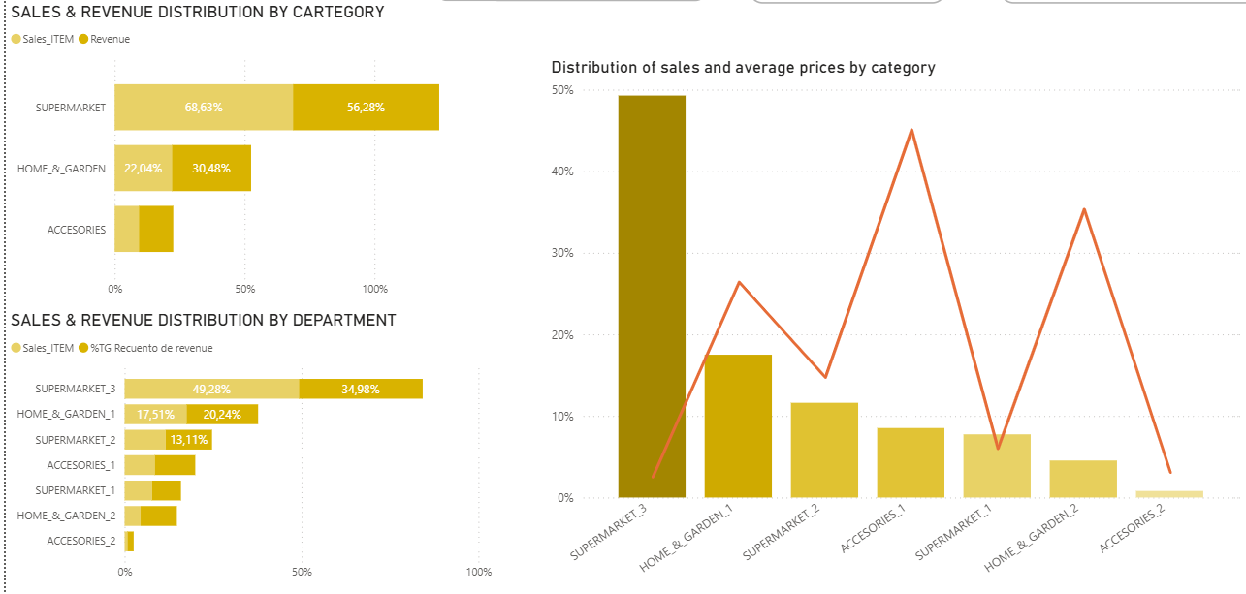
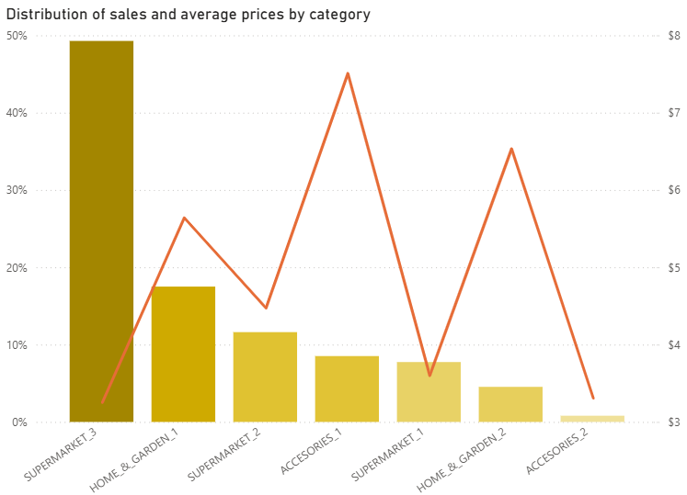
Análisis de las categorías y los departamentos
Supermarket 3 generar cas el 50% de las total ventas, pero es la categoría con el precio promedio mas bajo, mientras Accesories 1 es la categoría con el precio promedio mas alto($8)
Supermarket es el departamento con el turnover mas alto,
Pero Home and Garden con solo 22% de las ventas genera el 30% de los revenues

Slide 6
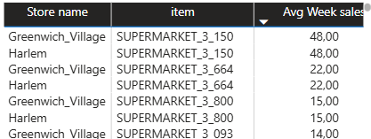

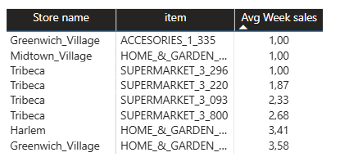
Análisis del turnover de productos
Tenemos hecho una análisis a nivel de tienda, departamento y item para poder identificar los productos con mayor y menor turnover
Producto con bajo turnover que vigilar para major manejo del inventary
Productos con mayores turnover que siempre témenos que tener en stock

Slide 7
Modeling
Evaluación del modelo y de las predicciones

Slide 8
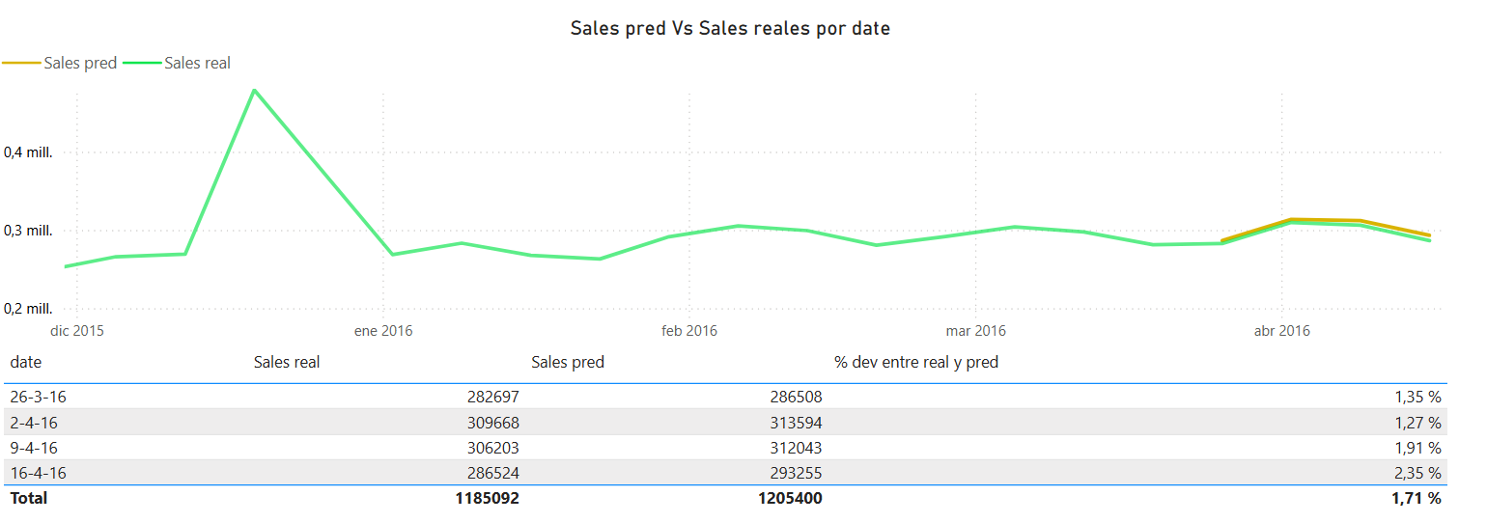
Análisis de las predicciones vs datos reales
El modelo esta solido y robusto, demostrando una desviación standard de solo 1,71% vs datos reales, lo que nos permite tener seguridades para las planificaciones a 4 semanas.

Slide 9
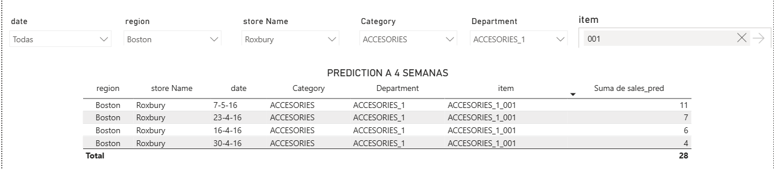
Prediction
Podemos filtrar por Tiempo, locación and item para obtener las previsiones de ventas para un determinado articulo y así ajustar el stock para las próximas 4 semanas.
Dashboard en Powerbi

Slide 10
Como usar estas predicciones
Uso de las predicciones en tiendas para mejor manejo de sus inventarios y planificación de ordenes

Slide 11

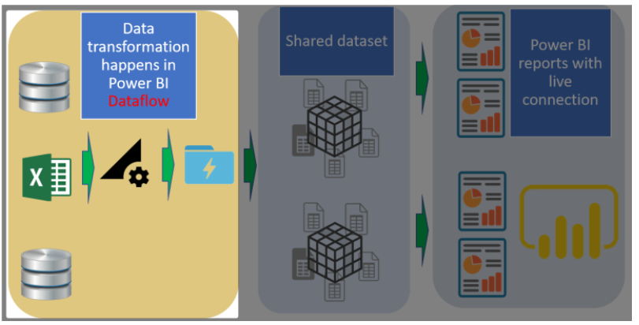
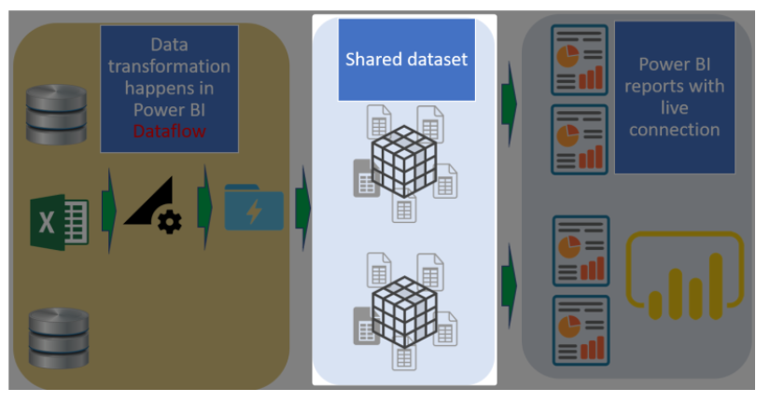

La solución: para actualización semanales de forma automatica
Actualización de los datos: Fuente (Excel / CSV /SQL)
Script Python :
Limpieza y transformación de datos
Estandarización del dataset
Generación automática del archivo final
Se genera las nuevas predicciones de forma automática y comparte la información en oneDrive
+
Se almacena los datos actualizados para tener acceso a datos históricos y nuevas predicciones y se conecta a Powerbi

Slide 12
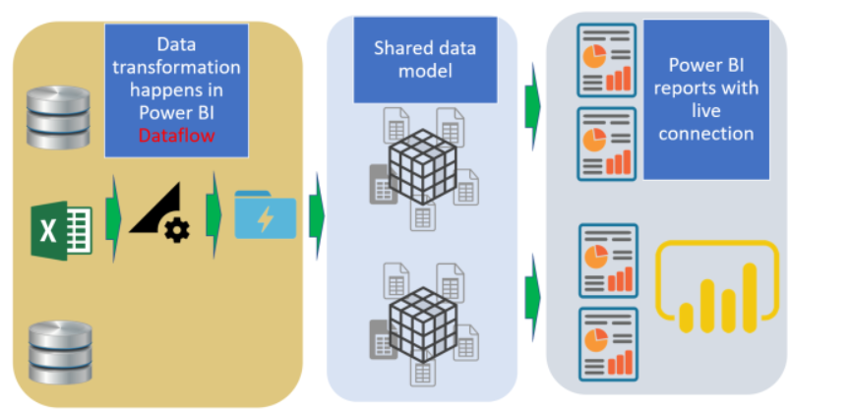

La solución: para actualización semanales de forma automatica
Power BI Reports, con conexión online para tener datos actualizada cada semana y cada tienda acceso nuevas predicciones

Slide 13

Beneficio para el negocio
💰 Ahorro de tiempo
y costos
📊 Información confiable
⚡ Decisiones más rápidas

Slide 14

Gracias

